Slide 1
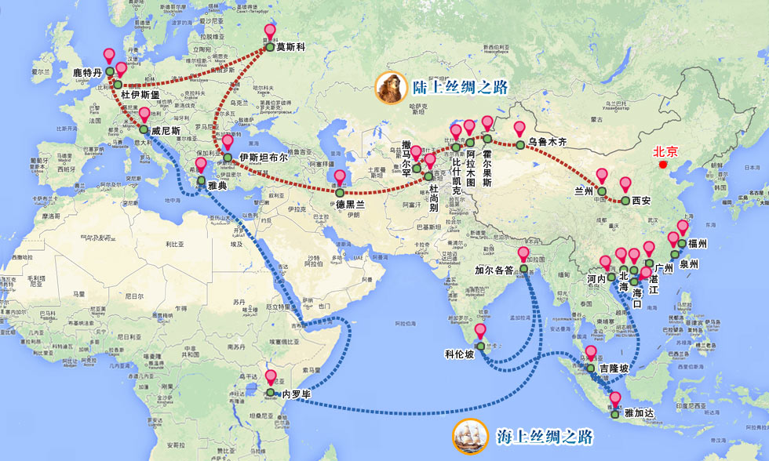
图解一带一路

Slide 4
“一带一路”战略规划
将成为世界上跨度最长的经济大走廊，发端于中国，贯通中亚、东南亚、南亚、西亚乃至欧洲部分区域

Slide 8
坚持开放合作。“一带一路”相关的国家基于但不限于古代丝绸之路的范围，各国和国际、地区组织均可参与，让共建成果惠及更广泛的区域。
坚持和谐包容。倡导文明宽容，尊重各国发展道路和模式的选择，加强不同文明之间的对话，求同存异、兼容并蓄、和平共处、共生共荣。
坚持市场运作。遵循市场规律和国际通行规则，充分发挥市场在资源配置中的决定性作用和各类企业的主体作用，同时发挥好政府的作用。
坚持互利共赢。兼顾各方利益和关切，寻求利益契合点和合作最大公约数，体现各方智慧和创意，各施所长，各尽所能，把各方优势和潜力充分发挥出来。

